Slide 1
密码学导论˙第10章 密钥管理与应用
李卫海

Slide 2
本章内容
第一节 密码功能的应用
链路加密、端到端加密、流量分析
第二节 密钥长度
应对穷举攻击的密钥量
第三节 密钥管理与密钥分配
密钥管理
对称密码系统的密钥分配、KDC、层次化管理
公钥密码系统的密钥分配、管理
公钥密码-对称密钥混合管理
Diffie-Hellman密钥协商协议
第四节 秘密分享技术
门限方案、拉格朗日插值多项式门限方案

Slide 3
第一节 密码功能的应用

Slide 4
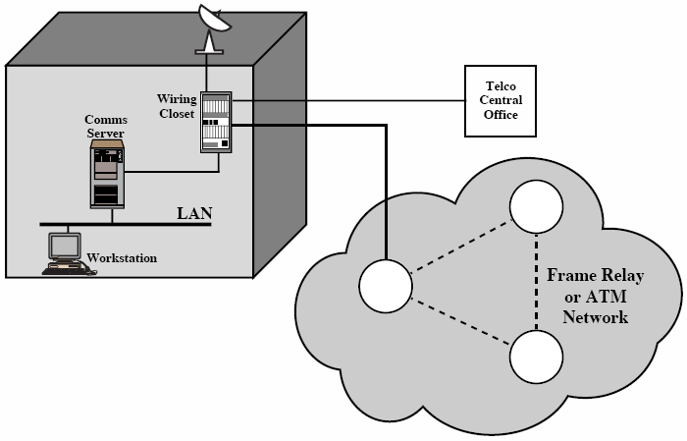
密码功能的配置
1. 密码功能的应用
2. 密钥长度
3. 密钥管理与密钥分配
4. 秘密分享技术
安全隐患
从同一局域网上其他工作站发起的窃听
使用拨号或外部路由进入局域网进行窃听
嵌入配线室窃听
在外部链路上对通信业务的监听和修改

Slide 5
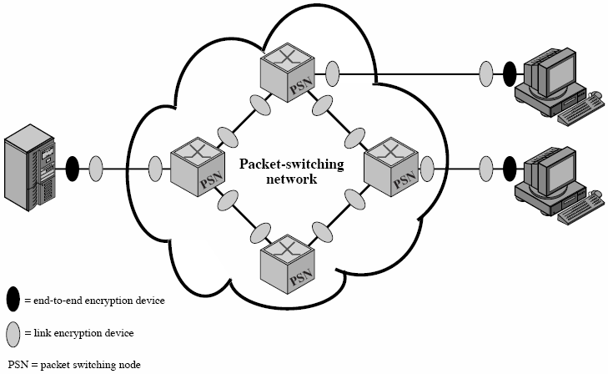
1. 密码功能的应用
2. 密钥长度
3. 密钥管理与密钥分配
4. 秘密分享技术
基本方法：链路加密与端到端加密
链路加密
每个链接独立加密
结点需要解密、加密操作，结点处消息为明文
需要更多加/解密设备及成对的密钥
端到端加密
在初始源与最终目的之间加密
每个终端需要加/解密设备和共享密钥

Slide 6
流量分析
1. 密码功能的应用
2. 密钥长度
3. 密钥管理与密钥分配
4. 秘密分享技术
使用端到端加密时，必须保留数据包头不加密，保证网络能够获得正确的路由信息
通信内容可以保护，通信流量模式无法保护
存在流量分析攻击，可获得：
哪些通信实体参与了通信过程，甚至他们的身份、关系等
通信双方的通信频率
消息格式、长度、数量，并可由此推断是否有重要消息被传输
特定通信双方特定会话内容所涉及的事件
可解决的办法是在传输层或应用层把所有数据单元都填充到一个统一的长度，以防止攻击者获得端用户之间交换的数据量信息

Slide 7
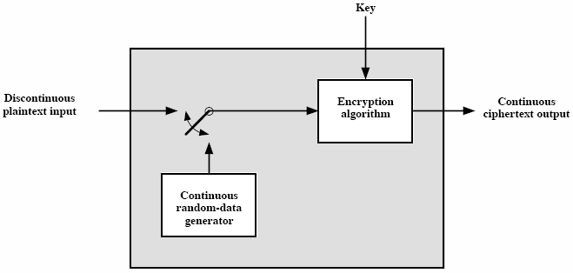
1. 密码功能的应用
2. 密钥长度
3. 密钥管理与密钥分配
4. 秘密分享技术
理想情况为两种方案都使用
端到端加密全程保护数据内容，并提供认证
链路加密保护数据包头信息，但网络全局流量仍可被监听
流量填充（traffic padding）可以保护数据流量信息
代价是持续的通信

Slide 8
加密的逻辑位置
1. 密码功能的应用
2. 密钥长度
3. 密钥管理与密钥分配
4. 秘密分享技术
网络协议层次结构：
OSI框架七层协议：物理层，数据链路层，网络层，传输层，会话层，表示层，应用层
TCP/IP协议：物理层，数据链路层，IP层，TCP层，应用层
在开放式系统互连（OSI）模型中，
链路加密位于低层网络
物理层、链路层
端到端加密位于高层网络
网络层、传输层、表示层、应用层

Slide 9
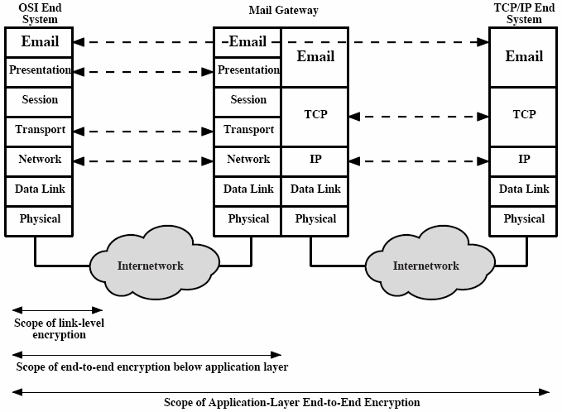
存储转发通信网络中的加密覆盖范围
1. 密码功能的应用
2. 密钥长度
3. 密钥管理与密钥分配
4. 秘密分享技术

Slide 10
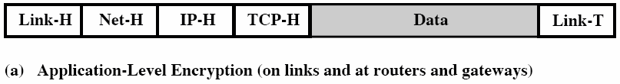
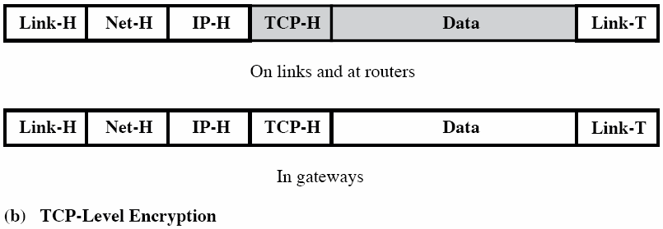
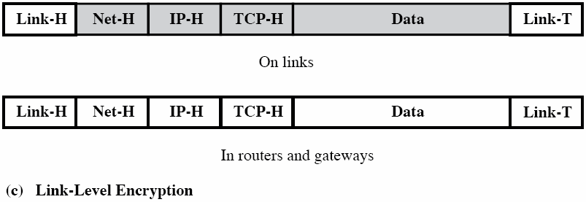
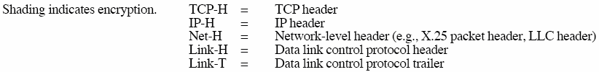
1. 密码功能的应用
2. 密钥长度
3. 密钥管理与密钥分配
4. 秘密分享技术
将加密设备用于端到端协议
例如：网络层，TCP层
可以提供整个网络的端对端的安全性
不能用于网络之间的服务
将加密设备用于应用层
越高的层次，所需加密的信息越少，而安全性越高
但涉及的实体太多，所需的密钥也太多

Slide 11
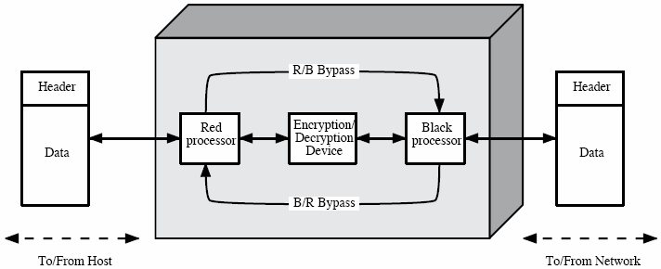
1. 密码功能的应用
2. 密钥长度
3. 密钥管理与密钥分配
4. 秘密分享技术
网络层加密
用在帧中继或者ATM协议上
可识别并被保护的实体数与网络的末端系统数相对应，两端系统应公用一个密码系统，共享一个密钥
可以用带有加密功能的前端处理器（FEP）来实现
通常是末端系统的网卡

Slide 12
隐蔽信道(covert channel)
1. 密码功能的应用
2. 密钥长度
3. 密钥管理与密钥分配
4. 秘密分享技术
隐蔽信道就是以一种通信设施设计者未设想的方式进行通信的方法
通常这个信道被用于以一种违反安全规定的方式来传送信息。
例如：对表面上合法的信息进行重新编码，包括各种隐写技术
很难控制
“坚固的堡垒最容易从内部突破”

Slide 13
第二节 密钥长度

Slide 14
一、对称密钥长度
1. 密码功能的应用
2. 密钥长度
3. 密钥管理与密钥分配
4. 秘密分享技术
密码系统的安全性取决于算法强度和密钥长度
算法强度更重要，但很难评估
选择那些久经考验的算法
正确的使用这些算法
密钥长度容易描述，给出安全性的上限
设计密码系统时需要明确系统的安全级别
可以抵御何种攻击？
本章假设密码算法足够好，仅可进行穷举法攻击
穷举攻击所需时间：设密钥长L，则至多需穷举2^{L}次

Slide 15
1. 密码功能的应用
2. 密钥长度
3. 密钥管理与密钥分配
4. 秘密分享技术
密钥长度越大越好？
算法更安全
密钥管理更加困难
生成密钥的成本增加
密钥分配管理更困难
分配、更新、存储等等
密码算法的计算成本增加
运算量增加
硬件成本增加
消息传输的延迟增加
选择足够安全的尽量短的密钥

Slide 16
专用硬件攻击
1. 密码功能的应用
2. 密钥长度
3. 密钥管理与密钥分配
4. 秘密分享技术
硬件攻击的花费
需要专用硬件设备和大规模并行运算
摩尔定律：大约每18个月计算机的计算能力就翻一番
推论：每5年同等性能计算机的价格会下降到原来的10%
是否进行硬件攻击，取决于消息的价值

Slide 17
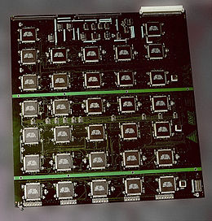
1. 密码功能的应用
2. 密钥长度
3. 密钥管理与密钥分配
4. 秘密分享技术
DES的例子
1973年NIST设定为标准时，认为56比特密钥很安全
1977年，Whitfield & Martin，设想专用破译机，20小时完成穷举
1997年，DESCHALL Project，网络协作，第一次公众破译，96天
1998年，EFF制造DES Cracker(Deep Crack)， 1856个芯片，$250,000，56小时破译
1999年，EFF DES Cracker & distributed. net合作，22.25小时破译

Slide 18
网络协作攻击
1. 密码功能的应用
2. 密钥长度
3. 密钥管理与密钥分配
4. 秘密分享技术
大规模网络合作
结点数量：数百？数万？数百万？
1997年对DES的攻击，78000个IP地址参与，96天搜索了1/4的密钥空间
运气，破译者的天使
假设一台机器在一天内破译的概率是p，那么M台机器合作在一天内破译的概率是Mp
对DES，假设一台PC每秒尝试100个密钥，一天尝试8.64×10⁶个密钥，破译概率p≈2.4×10⁻¹⁰。中国4.2亿网民合作，一天破译的概率是10%
若各用户独立随机测试密钥，则攻击减慢，一天内 破译的概率降为1-(1-p)^{M}

Slide 19
1. 密码功能的应用
2. 密钥长度
3. 密钥管理与密钥分配
4. 秘密分享技术
利用病毒技术进行网络合作
公开邀请网络上计算机参与穷举？多数人会说“不”
网络入侵？耗时且违法
无恶意的病毒：利用机器空余时间进行计算。
计算机空闲时间很多，多核主机更是如此
获得结果后，启动另一病毒，将正确解“传染”到网络中，或显示：
您的机器中存在严重病毒（或恭喜中奖）
请播打1-800-123-4567向工作人员报告下面数字：
XXXX-XXXX-XXXX-XXXX

Slide 20
软件攻击
1. 密码功能的应用
2. 密钥长度
3. 密钥管理与密钥分配
4. 秘密分享技术
神经网络/遗传技术：作用不大
它们擅于处理那些解会逐渐变好的问题
密码问题通常没有提供太多“学习”的机会
生物工程技术
生物芯片：让单个生物细胞具有穷举和检验密钥的能力
科幻？
规模仍然很小
恐龙，约10¹⁴个细胞——2⁴⁶个
海藻，体积约10⁻¹⁵m³，制备1m³的海藻大约将覆盖深1m、518平方公里的海洋——2³⁴个
Notes:
例如：DNA技术可以用于求解图的连通问题

Slide 21
1. 密码功能的应用
2. 密钥长度
3. 密钥管理与密钥分配
4. 秘密分享技术
量子技术
可以同时测试2^{N}个密钥
量子计算机的难点
量子位数的物理控制
量子位的初值设定，与结果的读取
通用量子门电路的设计
量子门的运算速度必须比“退相干”快得多。
量子的“退相干”会使得量子计算机极不稳定
设每个量子门存在很小的错误概率p，整个系统由N个量子门组成，则成功运行一次所需实验次数为(1/(1-p))^{N}
若p=0.01，N=10000，则成功运行一次需要实验10⁴³次
短期内似乎还不可能得到应用

Slide 22
热力学的局限性
1. 密码功能的应用
2. 密钥长度
3. 密钥管理与密钥分配
4. 秘密分享技术
热力学第二定律：封闭系统的热力学变化趋势是熵增加
熵增加，即所有粒子状态的随机性更均匀
信息的表达是随机性的减少，需要提供额外的能量
通过改变系统的状态，记录或消除1位信息所需的能量不少于kT
T是系统的绝对温度
k是Boltzman常数，k=1.38×10⁻¹⁶ erg/K

Slide 23
1. 密码功能的应用
2. 密钥长度
3. 密钥管理与密钥分配
4. 秘密分享技术
用理想计算机进行穷举
在宇宙环境温度(3.2K)下设置或清除1位将消耗4.4×10⁻¹⁶ erg能量
若工作于更低的环境下，则必须有额外的能量来运行热泵
太阳每年辐射1.21×10⁴¹ erg，可改变2.7×10⁵⁶ 位，即穷举187位
若考虑到宇宙中所有的辐射能量，则可以穷举219位
可以断言：对256位密钥进行穷举是绝对行不通的
此结论是针对传统计算机得出的

Slide 24
二、公开密钥长度
1. 密码功能的应用
2. 密钥长度
3. 密钥管理与密钥分配
4. 秘密分享技术
公开密钥算法的安全性基于NP数学难题
大数因子分解技术的发展比数学家的预计还要快
1983年，分解71位的数据需要0.1mips-year
1994年，分解129位的数据需要5000mips-year
主要的大数分解算法
二次筛选法
一般数域筛选法
对116位以上的大数分解比二次筛选法快得多
特殊数域筛选法
分解一些特殊形式的数

Slide 25
1. 密码功能的应用
2. 密钥长度
3. 密钥管理与密钥分配
4. 秘密分享技术
1995年公布的大数分解能力
当前，民用公钥密码一般取1024～2048位，政府往往取2048位或4096位。
预测大数分解能力是非常困难的
位 | 一般数域筛选法(mips-year) | 特殊数域筛选法(mips-year)
512 | 3000 | <200
768 | 2×10⁸ | 100000
1024 | 3×10¹¹ | 3×10⁷
1280 | 1×10¹⁴ | 3×10⁹
1536 | 3×10¹⁶ | 2×10¹¹
2048 | 3×10²⁰ | 4×10¹⁴

Slide 26
1. 密码功能的应用
2. 密钥长度
3. 密钥管理与密钥分配
4. 秘密分享技术
DNA技术：利用DNA链来求解NP问题
图的哈密尔顿环问题：
结点由一段DNA分子表示
每条边也用一段DNA分子表示，分子两端可以与相应的结点分子相连
制备大量分子，充分反应后，利用重力析解出特定的分子链
量子技术
可以解决NP问题
威胁基于大数分解或离散对数的密码系统
2008年，分解21

Slide 27
对称密钥和公开密钥长度的配合
1. 密码功能的应用
2. 密钥长度
3. 密钥管理与密钥分配
4. 秘密分享技术
密码系统的安全性有最薄弱环节决定
选择安全强度相当的密钥长度
应注意，安全强度是随时间变化的
密钥长度随着运算能力的增加而增加——对称密钥
密钥长度随着算法的改进而增加——公开密钥
对称密钥 | 56 | 80 | 112 | 128 | 192 | 256
RSA密钥 | 512 | 1024 | 2048 | 3072 | 7680 | 15360
ECC密钥 | 112 | 161 | 224 | 256 | 384 | 512

Slide 28
第三节 密钥管理与密钥分配

Slide 29
一、密钥管理概念
1. 密码功能的应用
2. 密钥长度
3. 密钥管理与密钥分配
4. 秘密分享技术
密钥管理原则：
密钥难以窃取
在一定条件下即使窃得密钥也无用
超过使用时间和范围限制
密钥分配和更新对用户透明
密钥管理内容：
产生密钥、非线性密钥空间、传输密钥、验证密钥、使用密钥、更新密钥、备份密钥、泄漏密钥处理、密钥有效期、销毁密钥、密钥证书、……

Slide 30
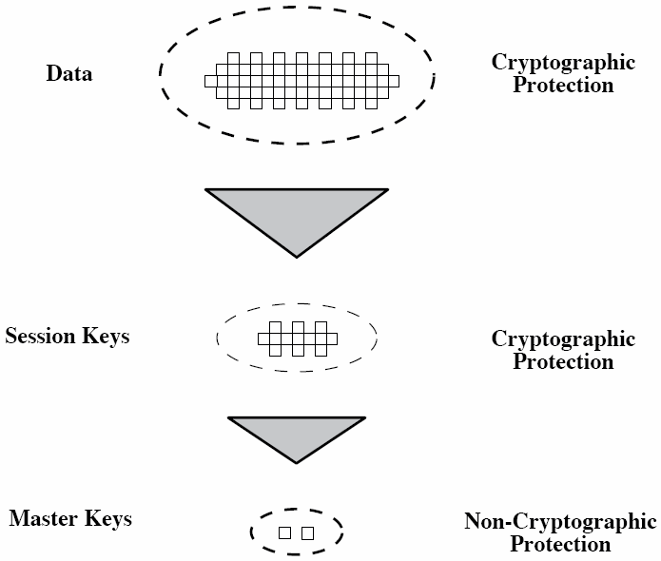
密钥的层次化管理结构
1. 密码功能的应用
2. 密钥长度
3. 密钥管理与密钥分配
4. 秘密分享技术
主密钥
最高层密钥为主密钥，构成密钥管理系统之核心
下层的密钥按照某种密钥协议来生成，掌握了主密钥，就有可能找出下层的各个密钥。
工作密钥(会话密钥 session key)
重复使用同一密钥容易导致泄漏，应该经常更换；
使用相同密钥，可能存在重播攻击；
密钥丢失，仅影响本次会话；
更换密钥，防止对方以后窃取信息。

Slide 31
1、产生密钥
1. 密码功能的应用
2. 密钥长度
3. 密钥管理与密钥分配
4. 秘密分享技术
密钥长度应当足够
密钥生成算法要足够安全
密钥生成算法的安全性不应低于密码算法的安全性
避免选择弱密钥——字典攻击
便于记忆的，往往是便于攻击的
使用长密钥——HASH——实际密钥

Slide 32
2、非线性密钥空间
1. 密码功能的应用
2. 密钥长度
3. 密钥管理与密钥分配
4. 秘密分享技术
如何防止我方密码设备（算法没有公开）被敌方利用？
方法：让敌人不敢用这些设备“保护”他们的秘密
算法中要求使用有特殊形式的密钥
否则用弱算法执行加密
即所有密钥的安全强度不同！

Slide 33
1. 密码功能的应用
2. 密钥长度
3. 密钥管理与密钥分配
4. 秘密分享技术
一种实现方法：
密钥分为两部分，前一部分是密钥本身，后一部分是用该密钥加密的某个固定字符串。
设备执行时，先用前面的密钥解密后面的字符串，若解密结果与固定字符串相同，则正常工作；否则就用一个弱加密算法
若前部分密钥128位，字符串64位，则密钥总长度192位
有效密钥共2¹²⁸个，敌方从2¹⁹²个密钥中随机选择一个，选中好密钥的机会为2⁻⁶⁴。
密钥本身 | 识别串

Slide 34
3、验证密钥
1. 密码功能的应用
2. 密钥长度
3. 密钥管理与密钥分配
4. 秘密分享技术
Bob收到Alice的密钥时，如何确认它来自Alice？
Alice亲自送来，没有问题
Alice通过可靠信使送来，Bob必须相信该信使
由Alice主密钥加密，Bob必须相信主密钥没有外泄
由Alice数字签名，Bob必须相信Alice的公钥数据真实
由可信第三方数字签名，Bob必须相信可信第三方的公钥数据真实
Bob需要验证密钥传输中是否有错误
密钥的验证
附带一个用该密钥加密的密文来验证密钥的正确性
结合身份认证

Slide 35
4、使用密钥
1. 密码功能的应用
2. 密钥长度
3. 密钥管理与密钥分配
4. 秘密分享技术
软件加密是可怕的
多线程操作系统，进程被挂起
内存被存在硬盘页面文件上
硬件加密比较安全
因用途不同而定义的不同类型密钥
数据加密密钥
个人标识号PIN加密密钥
文件加密密钥
等等

Slide 36
1. 密码功能的应用
2. 密钥长度
3. 密钥管理与密钥分配
4. 秘密分享技术
密钥的连通：密钥共享的范围
密钥的分割：适用范围和时间限制
按空间分割
按时间分割
分割实现：静态/动态
依据密钥特征限制密钥的使用方式
给予每个密钥一个关联标记，如DES的8位非密钥比特
1比特指示此密钥是主密钥还是会话密钥
1比特指示此密钥是否可以用于加密
1比特指示此密钥是否可以用于解密
其余比特用作其它用途

Slide 37
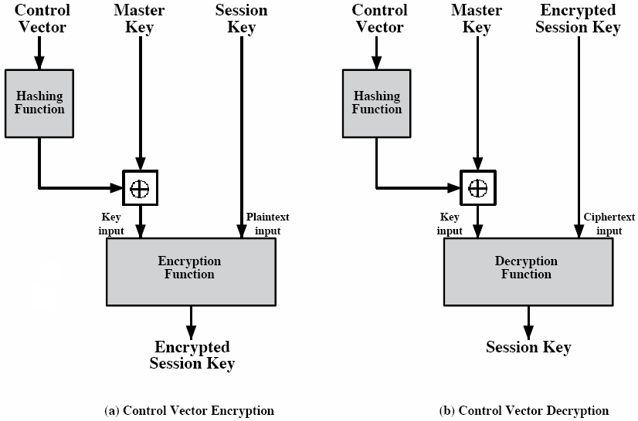
1. 密码功能的应用
2. 密钥长度
3. 密钥管理与密钥分配
4. 秘密分享技术
控制向量的方案
控制向量长度没有限制，可实现任意复杂的控制
控制向量始终是明文，可多次运用或叠加

Slide 38
5、更新密钥
1. 密码功能的应用
2. 密钥长度
3. 密钥管理与密钥分配
4. 秘密分享技术
从旧密钥出发获得新密钥
用旧密钥计算
用旧密钥协商
新密钥的安全性不会超过旧密钥
重新认证身份并分发密钥
旧密钥必须销毁

Slide 39
6、存储密钥
1. 密码功能的应用
2. 密钥长度
3. 密钥管理与密钥分配
4. 秘密分享技术
用户记忆，需要时输入系统
难记，输入慢，可能出错
密钥加密存储在硬盘上
加密密钥一部分存在硬盘上，一部分以口令输入
保存在即插即用物理设备中
要确保不会丢失
要确保只能被特定设备/软件读出

Slide 40
1. 密码功能的应用
2. 密钥长度
3. 密钥管理与密钥分配
4. 秘密分享技术
最好的办法：
将密钥和密码算法集成在即插即用设备上
输入明文，输出密文
将密钥分片存储
密钥的保存
集中保存
分散保存
秘密分享secret sharing

Slide 41
7、备份密钥
1. 密码功能的应用
2. 密钥长度
3. 密钥管理与密钥分配
4. 秘密分享技术
密码丢失了，怎么办？
密码保管人可能出意外
保存密码的设备可能出意外
密钥托管，由特定安全官掌管备份的密钥
安全官可靠么？
安全官也可能出意外
密钥分片，用不同人的公钥加密
恢复密钥需要多个人共同进行
存在共谋攻击

Slide 42
密钥托管
1. 密码功能的应用
2. 密钥长度
3. 密钥管理与密钥分配
4. 秘密分享技术
法院授权的搭线窃听是防止犯罪的有效方法之一
公民使用弱的密码系统？
公民事先把私钥交给政府？
美国政府的Clipper计划中的密钥托管
所有数字通信(包括音、视频)的加密都必须使用经政府批准、统一生产的防篡改的加密芯片实现
每个加密芯片有唯一ID号和设备唯一密钥KU
KU分两个部分，与ID号一起由两个托管机构存储
芯片加密数据时，先用KU加密会话密钥，并发布
当法院授权窃听时，从托管机构收集并重建KU，解密会话密钥，进而解密消息

Slide 43
8、泄漏密钥处理
1. 密码功能的应用
2. 密钥长度
3. 密钥管理与密钥分配
4. 秘密分享技术
对称密码系统的密钥丢失，需要立即通知通信对方
公钥密码中私钥丢失，麻烦大了
通知所有人
要尽可能确定泄漏发生的时间
如何证明泄漏发生的时间，用于仲裁？
最好在不同用途上使用不同的密码，减少损失

Slide 44
9、密钥有效期
1. 密码功能的应用
2. 密钥长度
3. 密钥管理与密钥分配
4. 秘密分享技术
为什么要有效期？
密钥使用时间越长，泄漏的机会越大
若密钥已泄漏，则用得时间越长，损失越大
密钥使用越久，破译它的诱惑力就越大
同一密钥加密的消息越多，破译越容易
例外：
加密密钥的密钥无需频繁更换
加密文件的密钥不能经常更换
这些密钥必须妥善保管

Slide 45
10、销毁密钥
1. 密码功能的应用
2. 密钥长度
3. 密钥管理与密钥分配
4. 秘密分享技术
旧密钥必须安全地销毁
记忆在脑中：必须忘记
写在纸上：必须烧毁或粉碎（用优质粉碎机），必要时粉碎后烧毁
存储在EEPROM中：多次擦写
存储在EPROM或PROM中：粉碎
存储在硬盘中：多次擦写密钥存储位置，或粉碎

Slide 46
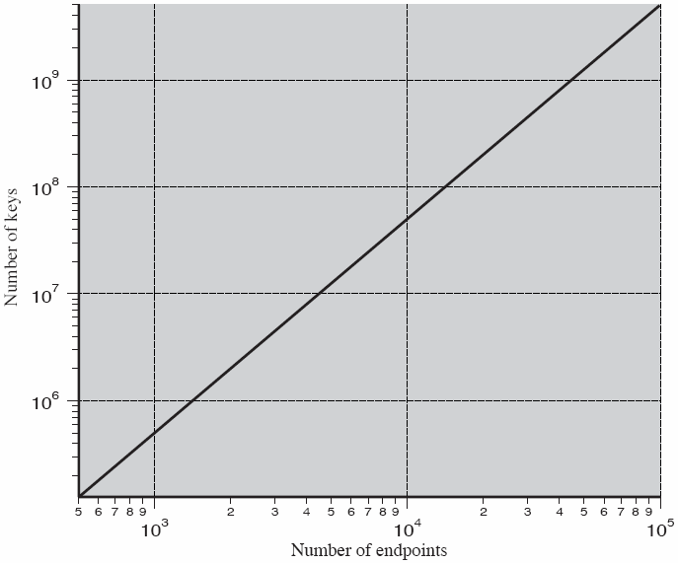
二、对称密码系统的密钥分配
1. 密码功能的应用
2. 密钥长度
3. 密钥管理与密钥分配
4. 秘密分享技术
端到端加密所涉及的问题规模
N个结点需要的密钥数量是[N(N-1)]/2
1000个结点需要多达50万个密钥

Slide 47
1. 密码功能的应用
2. 密钥长度
3. 密钥管理与密钥分配
4. 秘密分享技术
密钥分发问题
对称密钥需要通信双方共享密钥
密钥需要经常更换
如何安全地分配密钥是个关键问题
密码系统的安全漏洞往往出在密钥分配方案上
密钥分发可以采用的多种方法
A产生密钥，并由人员送给B
由一个可信第三方产生密钥，并由人员分发给A和B
若A和B之间使用过密钥，并有一段仍安全的密钥，则可利用这个密钥加密新的密钥并完成密钥交换
若A和B都与可信第三方C有一个秘密信道，则可由 C进行中转，或由C分发来完成密钥分配

Slide 48
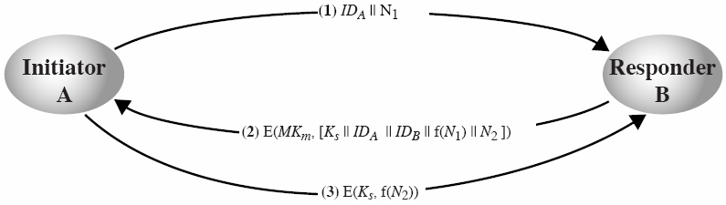
分散式密钥管理
1. 密码功能的应用
2. 密钥长度
3. 密钥管理与密钥分配
4. 秘密分享技术
要求每个端系统能够与所有潜在的伙伴以安全方式为了会话密钥分配的目的进行通信
对于一个有n个端的系统进行配置，可能需要多达[n(n-1)]/2个主密钥

Slide 49
密钥分配中心(KDC)
1. 密码功能的应用
2. 密钥长度
3. 密钥管理与密钥分配
4. 秘密分享技术
KDC是可信的
KDC负责给需要的用户分发密钥
每个用户与KDC共享一个密钥（主密钥），用于加密密钥（会话密钥）
密钥的层次式使用
主密钥用于用户与KDC之间联络，传递会话密钥
KDC负责完成密钥的中继或分发
用户之间用会话密钥加密需要传输的数据
每次通信都产生一个新的会话密钥，过后作废
主密钥一般利用非对称密码途径分发，采用非密码手段保存

Slide 50
层次化密钥控制
1. 密码功能的应用
2. 密钥长度
3. 密钥管理与密钥分配
4. 秘密分享技术
KDC的问题：
KDC的工作量与用户数量有关
KDC可能受到攻击
层次化密钥控制
建立一系列KDC，各个KDC之间存在层次关系
使得主密钥分配所涉及的工作量减至最小
将出错或受到破坏的KDC的危害限制在它的本地区域
…
KDC
…
…
…
…
…
……
…
用户

Slide 51
会话密钥的使用寿命
1. 密码功能的应用
2. 密钥长度
3. 密钥管理与密钥分配
4. 秘密分享技术
会话密钥更换越频繁就越安全
频繁更换密钥会影响网络性能：通信时间，网路容量
对于面向连接的协议
每次会话使用新的密钥
若会话时间很长，需要周期性的改变会话密钥
对于无连接的协议
每次交互使用新的密钥
或者每隔固定时间更新会话密钥
或者对于一定数量的交互使用一个会话密钥

Slide 52
一个密钥分配方案
1. 密码功能的应用
2. 密钥长度
3. 密钥管理与密钥分配
4. 秘密分享技术
A和B各自拥有与KDC共享的主密钥K_{A}和K_{B}：
A向KDC发出请求，要求得到与B通信的会话密钥
KDC用K_{A}加密传送给A如下内容：
一次性会话密钥K_{S}
原始请求报文
用K_{B}加密的要发给B的会话密钥K_{S}和A的标识符ID_{A}
A得到会话密钥K_{S}并将有关信息发给B
A和B之间进行认证，并正式秘密通信
存在重放攻击
A再次发出请求时，攻击者假冒KDC返回上一次的结果
使用Nonce（临时交互号：时间戳、计数器或随机数）

Slide 53
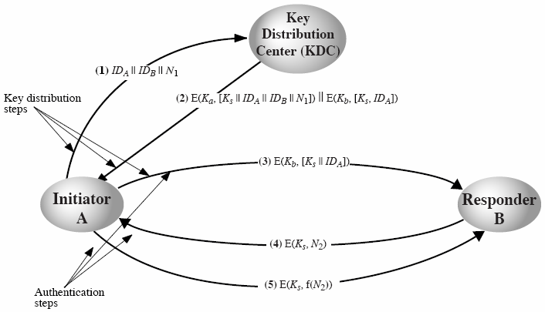
修改的密钥分配方案
1. 密码功能的应用
2. 密钥长度
3. 密钥管理与密钥分配
4. 秘密分享技术
A没有确认对方是不是B。第3步可以改为E(K_{b},[K_{s}||ID_{A}]||N₃)
第4步B返回E(K_{s},[N₂||N₃])

Slide 54
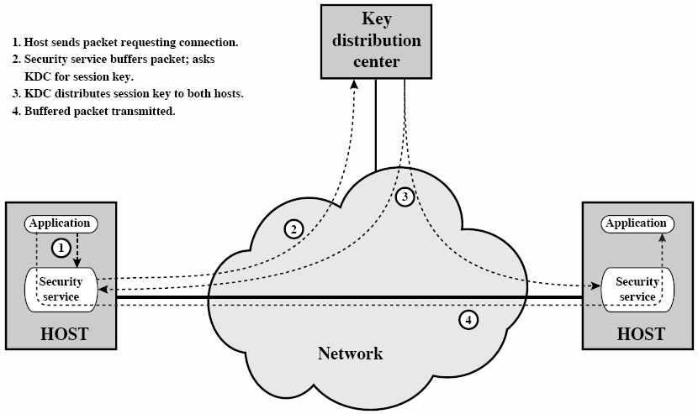
一种对用户透明的密钥管理方案
1. 密码功能的应用
2. 密钥长度
3. 密钥管理与密钥分配
4. 秘密分享技术

Slide 55
三、公钥密码系统的密钥分配
1. 密码功能的应用
2. 密钥长度
3. 密钥管理与密钥分配
4. 秘密分享技术
公钥的管理/分配方法：
公开发布
公开可访问目录
公钥授权
公钥证书

Slide 56
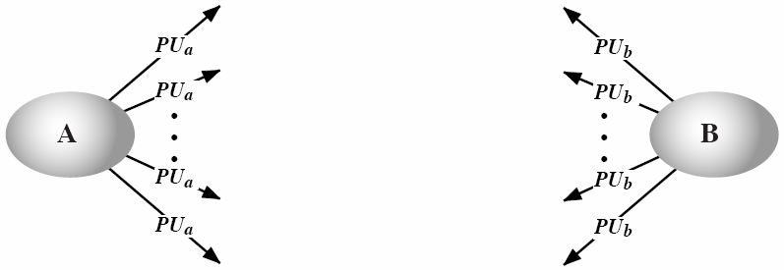
公钥的公开发布
1. 密码功能的应用
2. 密钥长度
3. 密钥管理与密钥分配
4. 秘密分享技术
用户直接将公钥发送给另一方，或进行广播通知
例如：将PGP密钥附在邮件上或发布给新闻组/邮件组
主要弱点是可以被伪造
假冒者可以冒充用户A，将公钥公开发布
在用户A发现，并通知所有人之前，假冒者可以解读所有发往A的消息

Slide 57
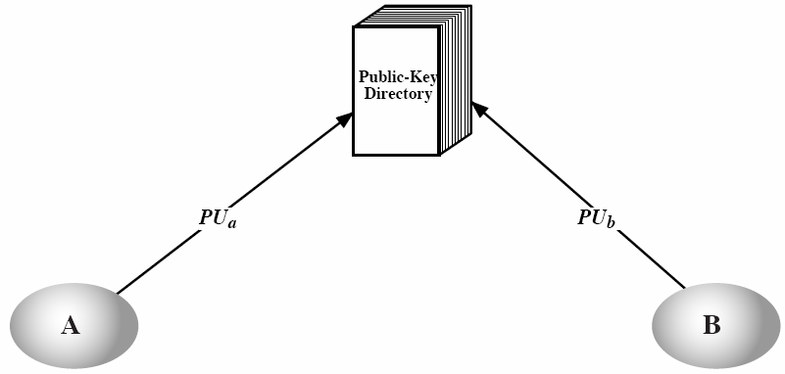
公开可访问的目录
1. 密码功能的应用
2. 密钥长度
3. 密钥管理与密钥分配
4. 秘密分享技术
在一个公开可访问目录下注册公钥
提供更高的安全性
该目录应由可信实体或组织负责，内容包括：
包括条目｛姓名，公钥｝
公钥的注册必须亲自进行，或通过安全认证的通信进行
用户可以在任何时刻更新公钥
该目录应定期更新
该目录可以通过网络访问
仍有被假冒的风险
目录管理员的密钥泄漏
管理目录的服务器被攻破

Slide 58
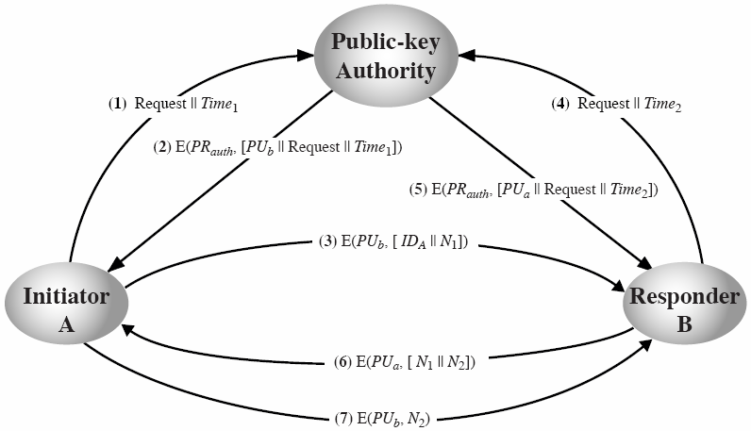
公钥授权
1. 密码功能的应用
2. 密钥长度
3. 密钥管理与密钥分配
4. 秘密分享技术

Slide 59
1. 密码功能的应用
2. 密钥长度
3. 密钥管理与密钥分配
4. 秘密分享技术
A发送带时间戳的消息给公钥管理员，请求B的当前公钥
管理员给A发送用其私钥PR_{auth}加密的消息，A用管理员的公钥解密，可以确信该消息来自管理员：
B的公钥PU_{b}，用来加密；
原始请求，A可以验证其请求未被修改；
原始时间戳，A可以确定收到的不是的旧消息。
A保存B的公钥PU_{b}，并用它对包含标识ID_{A}和Nonce₁的消息加密，再发送给B；B用自己的私钥PU_{b}解密A发来的消息
4,5.B以同样方式从管理员处得到A的公钥PU_{a}
B用PU_{a}对A的N₁和B的N₂加密，发送给A
A用B的公钥PU_{b}对N₂加密并发送给B，使B相信对方是A

Slide 60
1. 密码功能的应用
2. 密钥长度
3. 密钥管理与密钥分配
4. 秘密分享技术
可以更严格的控制目录中的密钥分配
每个用户拥有管理员的公钥
第1,2,4,5步是A和B分别获得对方的公钥
A、B可以保存已获得的公钥，而不必每次都重新获得
考虑到对方可能更换公钥，应定期重新申请
第3,6,7步用于A和B的相互认证，防止他人假冒

Slide 61
公钥证书
1. 密码功能的应用
2. 密钥长度
3. 密钥管理与密钥分配
4. 秘密分享技术
管理员成为系统安全性的瓶颈
公钥证书保证密钥交换不需要与公钥授权中心的实时连接
通信各方使用证书来交换密钥
证书将用户身份与公钥绑定在一起
通常还包括：有效期、权限等信息
证书内容用认证中心CA（或其他可信第三方）的私钥进行签名
任何知道CA公钥的用户都可以对证书进行验证

Slide 62
1. 密码功能的应用
2. 密钥长度
3. 密钥管理与密钥分配
4. 秘密分享技术
公钥证书满足如下条件：
任何通信方可以读取证书，确定证书拥有者的姓名和公钥
任何通信方可以验证证书出自证书管理员
只有证书管理员可以产生并更新证书
注意，获得管理员的密码，并不意味着得到管理员的私钥
对于申请者A，管理员提供的证书为：
C_{A} = E_{PRauth} [T,ID_{A},PU_{a}]，T是时间戳
其他人读取并验证：
D_{PUauth}[C_{A}]=D_{PUauth} [E_{PRauth} [T,ID_{A},PU_{a}]]=(T,ID_{A},PU_{a})

Slide 63
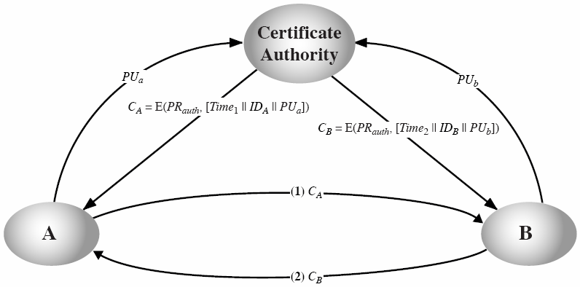
1. 密码功能的应用
2. 密钥长度
3. 密钥管理与密钥分配
4. 秘密分享技术

Slide 64
一个证书的例子
1. 密码功能的应用
2. 密钥长度
3. 密钥管理与密钥分配
4. 秘密分享技术
版本号
用户名
用户ID
公钥
有效期
使用权限
备用公钥
HASH(以上内容)
E_{PRauth}(HASH)

Slide 65
多个域的密钥管理
1. 密码功能的应用
2. 密钥长度
3. 密钥管理与密钥分配
4. 秘密分享技术
定义：安全域是实体所信任的单一授权机构所控制的一个（子）系统。
例如：
两个域间的信任
…
…

Slide 66
1. 密码功能的应用
2. 密钥长度
3. 密钥管理与密钥分配
4. 秘密分享技术
证书链与有向图信任模式
A要获得B的公钥，可通过证书链：
CA₃ → CA₁ → CA₂ → CA₄ → B
CA₁
CA₂
前向证书
CA
…
后向证书
CA₃
CA₄
…
…
…
……
…
用户
A
B

Slide 67
公钥基础设施(Public Key Infrastructure)
1. 密码功能的应用
2. 密钥长度
3. 密钥管理与密钥分配
4. 秘密分享技术
RFC 2822（互联网安全术语）定义： PKI系统是由硬件、软件、人、策略和相应处理构成的一整套体系。
用来创建、管理、存储、分发和撤销数字证书
提供网络信息安全服务，保证用户安全、便捷、高效地获取公钥

Slide 68
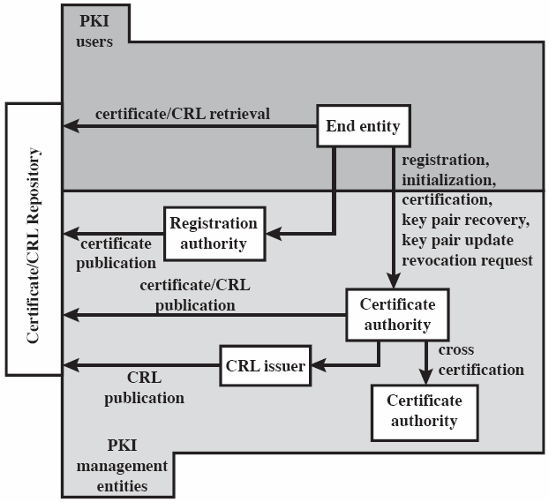
1. 密码功能的应用
2. 密钥长度
3. 密钥管理与密钥分配
4. 秘密分享技术
互联网工程任务组(IETF)的PKIX工作组在X.509基础上建立了一个基本模型，包括：
端实体
认证机构(CA)：生成、发放 证书，也承担部分管理任务
注册机构(RA)：承担部分管 理任务
证书撤销列表(CRL)发布点
证书存取库
密钥备份、恢复、历史档案
等等

Slide 69
组合公钥 (Combined Public Key)算法
1. 密码功能的应用
2. 密钥长度
3. 密钥管理与密钥分配
4. 秘密分享技术
1999年提出
基于离散对数或椭圆曲线实现
实现海量公/私钥产生、管理与分发
KDC产生私钥矩阵（保密），公钥矩阵（公开）
KDC将用户的私钥和公钥矩阵发送给各个用户
用户可以根据通信对方的ID，由公钥矩阵算出对方的公钥
m×h的矩阵可以提供m^{h}个公、私钥对

Slide 70
生成密钥矩阵
1. 密码功能的应用
2. 密钥长度
3. 密钥管理与密钥分配
4. 秘密分享技术
基于DLP的密钥矩阵生成：
确定大素数p, q, n=pq, Φ(n)
随机生成私钥矩阵SSK={r_{ij}}
计算公钥矩阵PSK={d_{ij}=r_{ij}⁻¹ mod Φ(n)}

Slide 71
1. 密码功能的应用
2. 密钥长度
3. 密钥管理与密钥分配
4. 秘密分享技术
基于ECC的密钥矩阵生成：
确定椭圆曲线E_{p}(a,b), 基点G
随机生成私钥矩阵SSK={r_{ij}}
计算公钥矩阵PSK={r_{ij}G}

Slide 72
1. 密码功能的应用
2. 密钥长度
3. 密钥管理与密钥分配
4. 秘密分享技术
公、私钥生成：
对用户ID做HASH，再经过一系列变换，得到h个坐标：(x₁,y₁),(x₂,y₂),…,(x_{h},y_{h})（每列选一个元素）
公钥为：
DLP：PU=d_{x1y1}×d_{x2y2}×…×d_{xhyh}
ECC：PU=(x_{x1y1},y_{x1y1})+(x_{x2y2},y_{x2y2})+…+(x_{xhyh},y_{xhyh})
私钥为：
DLP：PR=r_{x1y1}×r_{x2y2}×…×r_{xhyh}
ECC：PR=r_{x1y1}+r_{x2y2}+…+r_{xhyh}
密钥量：m^{h}（m=h=32时，密钥量为2¹⁶⁰个）
若m×h个用户共谋，就有可能恢复私钥矩阵

Slide 73
四、利用公钥密码分配对称密钥
1. 密码功能的应用
2. 密钥长度
3. 密钥管理与密钥分配
4. 秘密分享技术
获得公钥后，可用于加密、认证等工作
公钥密码算法计算量大，速度慢，不适用于大数据量的实时加密
公钥密码通常用于管理会话密钥，即用公/私钥作为主密钥
用对称密码加密数据，会话密钥一般使用对称密钥
有多种协议用于协商会话密钥

Slide 74
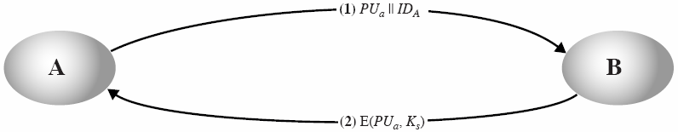
简单的密钥交换协议
1. 密码功能的应用
2. 密钥长度
3. 密钥管理与密钥分配
4. 秘密分享技术
Merkle于1979年提出：
A产生临时公私钥对
A将公钥和他的ID发送给B
B产生会话密钥K，并A提供的公钥加密，并发给A
A解密获得会话密钥，舍弃临时公私钥对
主要缺陷是存在中间人攻击

Slide 75
中间人攻击
1. 密码功能的应用
2. 密钥长度
3. 密钥管理与密钥分配
4. 秘密分享技术
E干扰密钥交换并窃取会话密钥后，可以不必再干扰AB的正常通信，只需监听即可获得所有消息
PU_{a}||ID_{a}
PU_{e}||ID_{e}
A
E
B
E_{PUa}(K)
E_{PUe}(K)

Slide 76
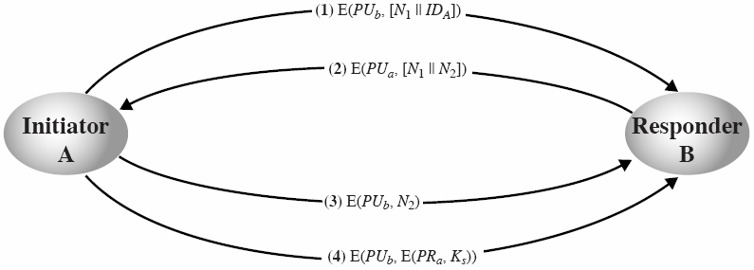
具有保密和认证的密钥分配
1. 密码功能的应用
2. 密钥长度
3. 密钥管理与密钥分配
4. 秘密分享技术
A发出请求
A确认B
B确认A
传递会话密钥

Slide 77
混合密钥分配
1. 密码功能的应用
2. 密钥长度
3. 密钥管理与密钥分配
4. 秘密分享技术
使用KDC
KDC与每个用户间共享一个秘密的主密钥
使用主密钥来分配会话密钥
公钥用于分发主密钥
当用户分布比较分散时特别有效
主要考虑：
性能：需要频繁更换会话密钥时，公钥算法的计算量会影响系统性能。在混合系统中，KDC只偶尔更新主密钥
兼容性：易于应用到传统KDC系统中

Slide 78
五、Diffie-Hellman密钥协商协议
1. 密码功能的应用
2. 密钥长度
3. 密钥管理与密钥分配
4. 秘密分享技术
Diffie和Hellman于1976提出的首次利用公钥算法实现密钥分配
轶闻：Williamson(UK CESG)于1970年已在机密文件中提出了该算法，并用于开发商业产品
D-H协议用于安全协商密钥
不能用于交换确定消息
可用于建立共享的密钥
仅有通信双方知道
密钥的值取决与通信双方（及他们的公私钥）
实现基于有限域上的指数运算——容易
安全性依赖于离散指数运算——困难

Slide 79
D-H协议算法
1. 密码功能的应用
2. 密钥长度
3. 密钥管理与密钥分配
4. 秘密分享技术
所有用户的公共参数：
大素数或素多项式q、模q的本原根α
各用户（例如用户A）产生自己的密钥
选择私钥：X_{A}< q
计算公钥：Y_{A} = α^{XA} mod q，并公开Y_{A}
用户A、B查找对方公钥，再分别计算会话密钥K_{AB}
K_{AB} = α^{XAXB} mod q
= Y_{A}^{XB} mod q (B的运算)
= Y_{B}^{XA} mod q (A的运算)
用户更新公私钥之前，产生的会话密钥是相同的
攻击者必须解离散对数问题

Slide 80
1. 密码功能的应用
2. 密钥长度
3. 密钥管理与密钥分配
4. 秘密分享技术
例：用户A和B交换密钥：
公共参数q=353 及 α=3
选择随机私钥：
A选择X_{A}=97，B选择X_{B}=233
计算公钥：
A：Y_{A}=3⁹⁷ mod 353 = 40
B：Y_{B}=3²³³ mod 353 = 248
计算共享会话密钥：
A：K_{AB}= Y_{B}^{XA} mod 353 = 248⁹⁷ mod 353 = 160
B：K_{AB}= Y_{A}^{XB} mod 353 = 40²³³ mod 353 = 160

Slide 81
中间人攻击
1. 密码功能的应用
2. 密钥长度
3. 密钥管理与密钥分配
4. 秘密分享技术
E与A共享会话密钥：α^{XA·XE2}
E与B共享会话密钥：α^{XB·XE2}
在AB通信期间，E需要持续的截获、解密、重加密
使用数字签名和公钥证书可以避免中间人攻击
α^{XA}
α^{XE1}
A
E
B
α^{XE2}
α^{XB}

Slide 82
Hughes对Diffie-Hellman方法的改进
1. 密码功能的应用
2. 密钥长度
3. 密钥管理与密钥分配
4. 秘密分享技术
双方密钥的生成是异步进行的
某些场合下，需要一方事前准备好密钥
A可以事先生成密钥，而B可以通过接收到的数据计算出该密钥
A: K = α^{XA} mod P
B: Y = α^{XB} mod P → A
A: X = Y^{XA} mod P = α^{XAXB} mod P → B
B: x'_{B}=x_{B}⁻¹, K' = X^{X'B} mod P = α^{XA} mod P = K

Slide 83
Diffie-Hellman的椭圆曲线实现
1. 密码功能的应用
2. 密钥长度
3. 密钥管理与密钥分配
4. 秘密分享技术
D-H协议：素数p，本原根g
ECC实现：
选定椭圆曲线E_{p}(a,b)，及基点G ，n是G的阶
A、B分别随机选取a<n、b<n并保密。
A: Q = aB = abG
B: Q = bA = baG = abG
A=gª mod p
B=g^{b} mod p
密钥S=A^{b}=Bª=g^{ab} mod p
A=aG mod p
B=bG mod p

Slide 84
1. 密码功能的应用
2. 密钥长度
3. 密钥管理与密钥分配
4. 秘密分享技术
例：
P=211; E_{p}(0, -4), 即y²=x³-4, G=(2, 2)
可求得241G=O
n_{A}=121, P_{A}=121(2, 2)=(115, 48)
n_{B}=203, P_{B}=203(2, 2)=(130, 203)
K = 121(130, 203) =203(115, 48)=(161, 169)

Slide 85
MTI密钥协商协议
1. 密码功能的应用
2. 密钥长度
3. 密钥管理与密钥分配
4. 秘密分享技术
可信中心TA签发公钥：
所有用户公有：素数p，本原元α∈GF(p)
用户A选取私钥a_{A}，计算b_{A}=α^{aA} mod p发给TA
TA签发公钥证书C_{A}={ID_{A},b_{A},E_{PRauth}(ID_{A},b_{A})}
密钥协商：
A随机选取r_{A}≤p-2，计算S_{A}=α^{rA} mod p，发送{C_{A},S_{A}}给B
B随机选取r_{A}≤p-2，计算S_{B}=α^{rB} mod p，发送{C_{B},S_{B}}给A
K = S_{A}^{aB}·b_{A}^{rB} = S_{B}^{aA}·b_{B}^{rA} = α^{aArB+ aBrA}
特点：用户不需要计算任何签名
攻击者由于不知道a_{A}和a_{B}，不能计算出K。
由于公钥证书参与计算，不能进行中间人攻击

Slide 86
加密密钥交换协议EKE
1. 密码功能的应用
2. 密钥长度
3. 密钥管理与密钥分配
4. 秘密分享技术
Steves Bellovin和Michael Merritt设计
用共享的对称密钥P来保护随机产生的会话密钥K：
A 随机产生一对公开/隐蔽密钥，使用对称密钥算法和密钥P将公开密钥K'加密，将标识符A和E_{P}(K')发给B
B知道P，可解K'。B产生随机会话密钥K，向A发送E_{P}(E_{K'}(K))
A解出K
A产生随机数R_{A}，向B发送E_{K}(R_{A})
B产生R_{B}，向A发送E_{K}(R_{A}，R_{B})
A收到后，确认B知道K。向B发送E_{K}(R_{B})
B收到后，确认A知道K。则交换与鉴别成功。
前三步交换密钥，后四步双向身份认证。

Slide 87
1. 密码功能的应用
2. 密钥长度
3. 密钥管理与密钥分配
4. 秘密分享技术
为什么这么复杂？
若直接用P加密K，则攻击者E可以猜测K的值，并验证猜测
人们总是选择坏的口令
EKE协议中，P可以是一个弱口令。
攻击者E仅能知道E_{P}(K'), E_{P}(PU_{K'}(K))和一些用K来加密的随机数
在没有破译公钥算法前，E无法验证他对P的猜测
公钥密码系统的密钥很长，穷举攻击工作量比对称密码系统的大得多
EKE将对称密码和公开密钥密码系统相结合，通过弱口令P来建立安全性强的会话密钥

Slide 88
加强的EKE
1. 密码功能的应用
2. 密钥长度
3. 密钥管理与密钥分配
4. 秘密分享技术
第4步，A产生一个新随机数S_{A}，发送E_{K}(R_{A},S_{A})
第5步，B产生一个新随机数S_{B}，发送E_{K}(R_{A},R_{B},S_{B})
会话密钥为S=S_{A}⊕S_{B}，K被舍弃
分析：
P没有直接用来加密可直接导出S的东西
K仅用来加密少量随机数据，且S从没有单独加密过

Slide 89
第四节 秘密分享技术

Slide 90
1. 密码功能的应用
2. 密钥长度
3. 密钥管理与密钥分配
4. 秘密分享技术
为防止密钥丢失（或被毁），应建立副本备份
备份越多，越容易泄露
备份越少，越容易丢失（或被毁）
重要机构必须由数个人共同合作才能完成某件工作
例如：打开银行金库的大门，启动核导弹发射程序
秘密共享：不增加备份数量的情况下，增加可靠性
由n个用户中的t个用户相互协作，完成某些重要任务

Slide 91
(t,n)门限方案
1. 密码功能的应用
2. 密钥长度
3. 密钥管理与密钥分配
4. 秘密分享技术
Shamir于1979年提出
将一个秘密K分解成n个影子（shadow, 或称为共享）k₁, k₂, …, k_{n}
设计一个算法，使得
只要有t个k_{i}，计算K是容易的；
从任何少于t个k_{i}，计算K是不可能的。
当t=n时，有时又称作秘密分割
此时，算法可以简单的用异或实现
引入n-1个随机数，将它们、以及它们与秘密的总的异或值作为影子

Slide 92
拉格朗日插值多项式法 (Lagrange Interpolating Polynomial Scheme)
1. 密码功能的应用
2. 密钥长度
3. 密钥管理与密钥分配
4. 秘密分享技术
选择一个域GF(p)，素数p>K, p>n。每个影子由下列t-1次方的随机多项式导出:
h(x) = (a_{t-1}x^{t-1} + … + a₁x¹+ a₀) mod p
a₀即为秘密K，a₀= K，是常数项。
给定h(x)，则K=h(0)，k_{i}=h(x_{i})，i=1,…,n
x₁, x₂, …, x_{w}无需保密，通常取1,2,3,…
只需要t个点就可以唯一地重组t-1次的多项式
t-1次多项式必须要t个点才可以唯一确定

Slide 93
1. 密码功能的应用
2. 密钥长度
3. 密钥管理与密钥分配
4. 秘密分享技术
密钥重组：
给定t个影子，k₁, k₂, …, k_{t}，h(x)可由下面的Lagrange Interpolating Polynomial给出：
所有运算在GF(p)里进行，除是由乘模p的逆实现的。
则密钥为h(x)的常数项

Slide 94
拉格朗日插值多项式重建公式证明
1. 密码功能的应用
2. 密钥长度
3. 密钥管理与密钥分配
4. 秘密分享技术
假设已有t个影子k₁, k₂, …, k_{t}
设多项式为h(x)，则

Slide 95
1. 密码功能的应用
2. 密钥长度
3. 密钥管理与密钥分配
4. 秘密分享技术
采用基分解的处理方法，先求解如下方程组
考虑第一个方程组

Slide 96
1. 密码功能的应用
2. 密钥长度
3. 密钥管理与密钥分配
4. 秘密分享技术
类似地可以解出所有方程组
代回原同余方程组，即得证
当给出t+1个影子时
任选t个来解
用所有的t+1个来解

Slide 97
1. 密码功能的应用
2. 密钥长度
3. 密钥管理与密钥分配
4. 秘密分享技术
代回同余方程组，可得
注意到
代入上式，

Slide 98
1. 密码功能的应用
2. 密钥长度
3. 密钥管理与密钥分配
4. 秘密分享技术

Slide 99
1. 密码功能的应用
2. 密钥长度
3. 密钥管理与密钥分配
4. 秘密分享技术
例：令K=13, n=5, t=3
取p = 17
h(x)＝(2x² +10x +13) mod 17
k1 = h(1) = (2+10+13) mod 17 = 25 mod 17 = 8
k2 = h(2) = (8+20+13) mod 17 = 41 mod 17 = 7
k3 = h(3) = (18+30+13) mod 17 = 61 mod 17 = 10
k4 = h(4) = (32+40+13) mod 17 = 85 mod 17 = 0
k5 = h(5) = (50+50+13) mod 17 = 113 mod 17 = 11

Slide 100
1. 密码功能的应用
2. 密钥长度
3. 密钥管理与密钥分配
4. 秘密分享技术
重组h(x)，t = 3，随机选取k₁，k₃，k₅：
K = h(0) = 13

Slide 101
其它实现方法
1. 密码功能的应用
2. 密钥长度
3. 密钥管理与密钥分配
4. 秘密分享技术
矢量方案
将秘密映射为t维空间中的一个点
每个影子是包含这个点的(t-1)维超平面方程
任意t个超平面的交点即是秘密
Karnin-Greene-Hellman矩阵方案
选择n+1个t维向量V₀,V₁,V₂,…,V_{n}（公开），使得任意t个向量所构成的矩阵的秩为t。向量U是t维行向量。
秘密为U·V₀，影子是乘积U·V_{i} (1<i<n)
任意t个影子能够用来解t元线性方程组，确定U。

Slide 102
1. 密码功能的应用
2. 密钥长度
3. 密钥管理与密钥分配
4. 秘密分享技术
Asmuth-Bloom方案，又称中国剩余定理方案
对于(t,n)门限方案，秘密值M，选择大素数p>M，再选择n个大于p的数d₁, d₂, …, d_{n}，使得
d_{i}按递增顺序排列，d_{i}<d_{i+1}
d_{i}两两互素
d₁×d₂×…×d_{t}>p×d_{n-t+2}×d_{n-t+3}×…×d_{n}，令L=d₁×d₂×…×d_{t}
选取随机数r，使得M'=M+rp，M'<L，影子k_{i}=M' mod d_{i}
利用中国剩余定理，由任意t个影子就能恢复M
任意t个影子对应的d_{i}乘积都大于L，因而可以构造唯一公共解M' mod (d_{i1}×d_{i2}×…×d_{it}) = M' mod L
M=M' mod p
任意t-1个影子恢复的M'之模N，L/N>p，且N与p互素，无法获得真实M'的信息

Slide 103
特定情景中的秘密分享
1. 密码功能的应用
2. 密钥长度
3. 密钥管理与密钥分配
4. 秘密分享技术
有骗子的秘密共享
情景1：重构秘密时，合法用户故意输入错误影子
某个拒绝总统命令不愿意发射导弹的将领，在输入影子时故意输入错误数字，使得秘密不能恢复。
普通方案无法发现究竟是谁在破坏
情景2：重构秘密时，非法用户在参与过程中窃取他人影子
非法用户可以偷看别人的影子，可以在算法中设法推演出他人影子的信息，可以当t个合法用户恢复秘密后构建自己的合法影子

Slide 104
1. 密码功能的应用
2. 密钥长度
3. 密钥管理与密钥分配
4. 秘密分享技术
没有仲裁者的秘密共享
在某种场合下，没有可信的仲裁者来制造影子
如果有人知道核弹发射的最终密码，并由他来为其他将领分配影子，则这个人有机会独自发射核弹
需要一种算法，由合法参与者来共同生成影子，但没有人知道秘密
设想秘密是在某个设备中秘密生成，参与者可以用它来计算，但不能读取秘密
不暴露影子的秘密共享
重建秘密时不直接展示各人的影子
例如，当秘密是所有人共同的数字签名私钥时，每个人独立完成签名后，文件就已经用共同的私钥签名了

Slide 105
1. 密码功能的应用
2. 密钥长度
3. 密钥管理与密钥分配
4. 秘密分享技术
可验证的秘密共享
影子持有人如何知道自己的影子是正确的？
合法参与者如何验证某个可疑对象的影子正确与否？
通过重建秘密可以验证，但那样秘密就泄露了
带预防的秘密共享
对于已构建的(t,n)方案，如果想提高为(t',n)方案，如何做？
带除名的秘密共享
对于已构建的(t,n)方案，如果想除名一个参与者，如何做？

Slide 106
高级门限方案
1. 密码功能的应用
2. 密钥长度
3. 密钥管理与密钥分配
4. 秘密分享技术
可以构造复杂的共享方案
若某人比其他人重要，可以分配给他更多的影子
可以按各人的重要程度分配不同数量的影子
设想需要在两个敌对代表团之间共享秘密
设A代表团7人，B代表团12人，需要由来自A团的2人和来自B团的3人一起才能恢复秘密
多项式构造为一个三次多项式，它是一个一次多项式（给A团分配影子）和一个二次多项式（给B团分配影子）的乘积

